Slide 1



Gestión de proyectos con Maven
51-Gestión de proyectos con Maven
VÍCTOR JOSÉ VERGEL RODRÍGUEZ
victorvergel
@victorvergel
2/4/2024

Slide 2


ÍNDICE
MAVEN
  Que és?
  Uso de librerías, dependencias
https://github.com/Tokio-School/Programacion-Java-Ejemplos-y-Ejercicios-no-obligatorios.git

Slide 3



MAVEN I
¿Qué es?
Nos soluciona la vida en cuanto a escalabilidad, portabilidad, migración, generación de ejecutables. Podemos abrir un proyecto Maven con cualquier IDE (artefactos)
MVN Repository con arquetipos.
Otras herramientas gestión proyectos:
  Apache Ant (“Another Neat Tool”)
  y Gradle (no XML, ej: Android.)
Notes:
Maven actúa con una caché simulada en la carpeta .m2

Slide 4

MAVEN II
Para ir empezando…
Artefacto. Proyecto Maven en sí
Arquetipo. Especie de plantilla. Ej.: maven-archetype-quickstart ,
Plugin eclipse:
Notes:
Maven actúa con una caché simulada en la carpeta .m2

Slide 5


MAVEN III- Ejecuciones
Mal con eclipse:
(puede no coger pom.xml)
Bien con eclipse:
(coge bien pom.xml)
Notes:
Maven actúa con una caché simulada en la carpeta .m2

Slide 6



MAVEN IV
Estructura de un proyecto
pom.xml (Project Object Model). Link Apache
  Identificación del mismo y características
  properties
  dependencies
  profiles
  build
    Filters
    Resources
    Plugins
  reports
Notes:
Algunos de los parámetros principales de configuración en el archivo pom.xml son:
groupId: Especifica el identificador de grupo del proyecto, que normalmente se utiliza para identificar el propósito del proyecto.
artifactId: Especifica el identificador de artefacto del proyecto, que se utiliza para identificar el proyecto en el repositorio.
version: Especifica la versión del proyecto. En la versión del artefacto, el primer número indica una versión en la que podría haber incompatibilidades con versiones anteriores, el segundo de los puntos indica que se han incorporado cambios funcionales aunque no provocan incompatibilidades y por último se indican versiones en las que se han corregido errores o se han realizado determinadas correcciones. Por último también se le suele añadir una descripción breve indicando si estamos en la fase de desarrollo producción o demás.
dependencies: Especifica las dependencias del proyecto, incluyendo las versiones de las dependencias y sus alcances.
build: Especifica cómo se compila y empaqueta el proyecto, incluyendo la configuración del compilador, la ubicación del directorio de salida y la configuración del empaquetado.
plugins: Especifica los complementos utilizados en el proyecto y su configuración, como la configuración del complemento del compilador o el complemento de empaquetado.
repositories: Especifica los repositorios utilizados para buscar dependencias y artefactos.
profiles: Especifica perfiles de configuración que pueden ser activados o desactivados en función del entorno de construcción.

Slide 7


MAVEN V
Librerías y dependencias
Apache Commons Lang- StringUtils. Ejemplos, https://stackabuse.com/guide-to-apache-commons-stringutils-class-in-java/ (quien no ha tenido problemas con comparar dos cadenas???)
Lombok. Técnicas de desarrollo software ágiles
Gson. Acceso a librería Google para gestionar json
Apache Comons CSV.

Slide 8

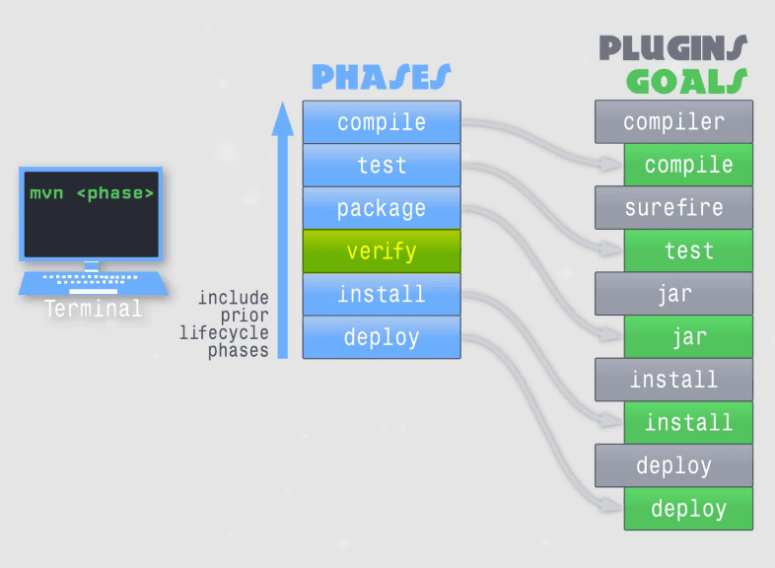
MAVEN VI
Ciclo vida
Notes:
Maven actúa con una caché simulada en la carpeta .m2

Slide 9
Contenido de la clase
Minuto - Contenido
0:00 – presentación e inicio, dudas. Descarga github
11:00 – Creando nuestro primer proyecto Maven

Slide 10
Aclaraciones a la clase

Slide 11


GRACIAS
victorvergel
@victorvergel

